Slide 1
CHƯƠNG 3
NHỮNG THÀNH TỰU CỦA CÁCH MẠNG VIỆT NAM DƯỚI SỰ LÃNH ĐẠO CỦA ĐẢNG

Slide 2
Mục tiêu của bài học:
Sau khi học xong bài này, người học cần đạt được:
Về kiến thức: Trình bày được quá trình ra đời và những thành tựu của cách mạng Việt Nam do Đảng Cộng sản Việt Nam lãnh đạo;
Về kỹ năng: Vận dụng kiến thức chuyên ngành để chủ động, tích cực giải quyết những vấn đề kinh tế, chính trị, văn hóa, xã hội theo đường lối, chính sách của Đảng.
Về năng lực tự chủ và trách nhiệm: Thông qua tìm hiểu về Đảng thêm tự hào về dân tộc Việt Nam anh hùng, thông minh, sáng tạo; tự hào về Đảng Cộng sản Việt Nam do Chủ tịch Hồ Chí Minh sáng lập, lãnh đạo và rèn luyện. Củng cố niềm tin vào sự lãnh đạo của Đảng, vào tiền đồ phát triển của đất nước

Slide 3
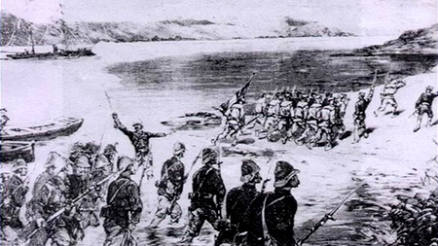
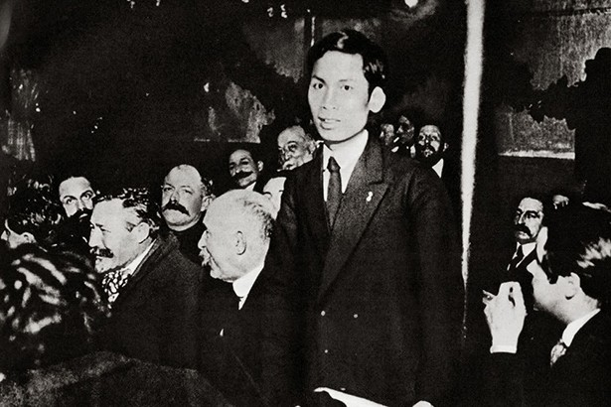
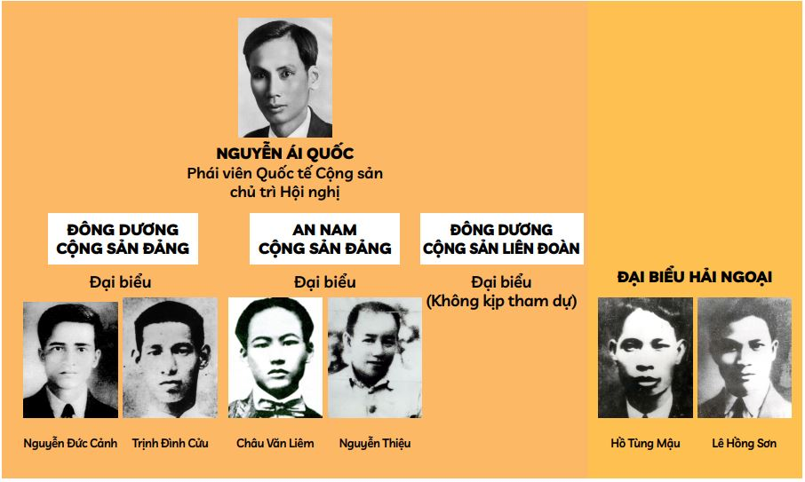
1.1 Sự ra đời của Đảng Cộng sản Việt Nam
1.1.1
Tình hình thế giới và Việt Nam cuối thế kỷ XIX, đầu thế kỷ XX
Nguyễn Ái Quốc đến với chủ nghĩa Mác-Lênin, chuẩn bị thành lập Đảng
1.1.2
PAGE 3
Hội nghị thành lập Đảng Cộng sản Việt Nam và Cương lĩnh chính trị đầu tiên của Đảng
1.1.3

Slide 4
1.1.1 Tình hình thế giới và Việt Nam cuối thế kỷ XIX, đầu thế kỷ XX
Tình hình thế giới
Sự chuyển biến của chủ nghĩa tư bản và hậu quả của nó
Thắng lợi cách mạng tháng Mười Nga năm 1917 và sự ra đời của QTCS
Cuộc cách mạng Tân Hợi (1910-1911) ở Trung Quốc, công cuộc canh tân đất nước của Nhật Bản

Slide 5
1.1.1 Tình hình thế giới và Việt Nam cuối thế kỷ XIX, đầu thế kỷ XX
Tình hình Việt Nam
Các chính sách của thực dân Pháp
Sự chuyển biến của xã hội Việt Nam về:
Phong trào yêu nước diễn ra sôi nổi
Năm 1858, thực dân Pháp nổ súng xâm lược nư­ớc ta.
Thực hiện chính sách cai trị trên mọi lĩnh vực
Tính chất xã hội: PK- thuộc địa nửa phong kiến
Mâu thuẫn: mâu thuẫn mới xuất hiện
Giai cấp: giai cấp mới ra đời
Phong trào đấu tranh diễn ra sôi nổi theo lập trường của giai cấp mình
PAGE 5

Slide 6
Phong trào yêu nước theo khuynh hướng phong kiến và dân chủ tư sản
Phong trào yêu nước theo khuynh hướng PK
Phong trào Cần Vương (1885- 1897)
Phong trào nông dân yên Thế (1884- 1913)
Phong trào yêu nước theo khuyynh hướng DCTS
Phong trào Đông Du của Phan Bội Châu..
Phong trào yêu nước của tầng lớp tiểu tư­ sản
Các phong trào trên do giai cấp, tầng lớp nào lãnh đạo?
Các phong trào này đã diễn ra như thế nào?

Slide 7
1.1.2 Nguyễn Ái Quốc đến với chủ nghĩa Mác-Lênin, chuẩn bị thành lập Đảng
Đọc bản “Sơ thảo lần thứ nhất những Luận cương về vấn đề dân tộc và thuộc địa” của Lênin.
Hội Việt Nam cách mạng Thanh niên được thành lập
Đông Dương Cộng sản Đảng được thành lập
An Nam Cộng sản Đảng và Đông Dương Cộng sản Liên đoàn.
Ra đi tìm đường cứu nước
7/1920
6/1929
1911
6/1925
8,9/1929

Slide 8
1.1.3 Hội nghị thành lập Đảng Cộng sản Việt Nam và Cương lĩnh chính trị đầu tiên của Đảng
Cuối năm 1929, trước sự lớn mạnh của phong trào cách mạng
Xu thế phải thành lập một Đảng cộng sản trở thành yêu cầu khách quan.
Dẫn đến sự phân hóa các tổ chức tiền cộng sản
Hình thành nên các tổ chức cộng sản ở Việt Nam

Slide 9
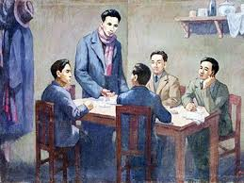
1.1.3 Hội nghị thành lập Đảng Cộng sản Việt Nam và Cương lĩnh chính trị đầu tiên của Đảng
Điạ điểm
Bán đảo Cửu Long, Hương Cảng (Trung Quốc)
Nội dung
Thời gian
Thông qua Cương lĩnh chính trị đầu tiên do Nguyễn Ái Quốc soạn thảo.
Hội nghị diễn ra từ ngày 6-1 đến ngày 7-2-1930.

Slide 10
Ý nghĩa lịch sử của việc thành lập Đảng
ĐCSVN ra đời là sự kết hợp của 3 nhân tố: Chủ nghĩa Mác – Lênin + phong trào công nhân+ phong trào yêu nư­ớc
Là kết quả tất yếu của cuộc đấu tranh dân tộc và đấu tranh giai cấp của công nhân Việt Nam theo hệ tư tưởng Mác –Lênin
Chấm dứt thời kỳ khủng hoảng về đ­ường lối cứu nư­ớc

Slide 11

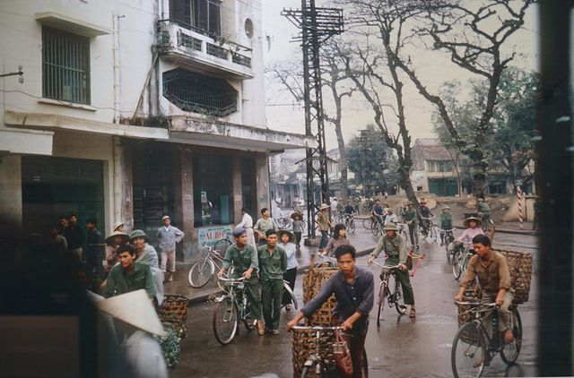
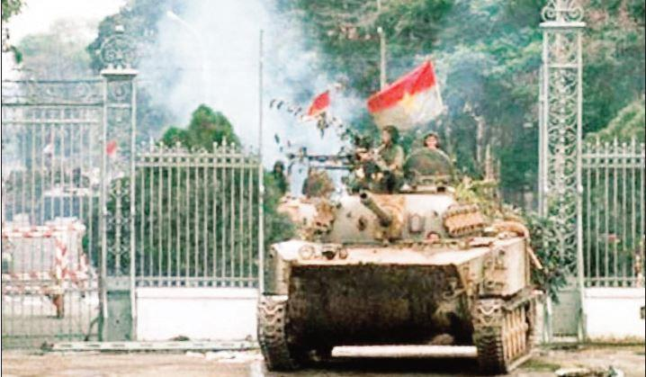
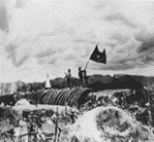
1.2 Vai trò lãnh đạo của Đảng trong các giai đoạn cách mạng
Vai trò lãnh đạo của Đảng trong công cuộc đổi mới (1986 - nay)
Vai trò lãnh đạo của Đảng trong xây dựng chủ nghĩa xã hội và bảo vệ Tổ quốc (1975-1986)
Vai trò lãnh đạo Đảng trong cuộc chống Mỹ, thống nhất đất nước (1954-1975)
Vai trò lãnh đạo của Đảng trong kháng chiên chống Pháp xâm lược (1945-1954)
Vai trò lãnh đạo của Đảng trong đấu tranh giành chính quyền (1930-1945)

Slide 12

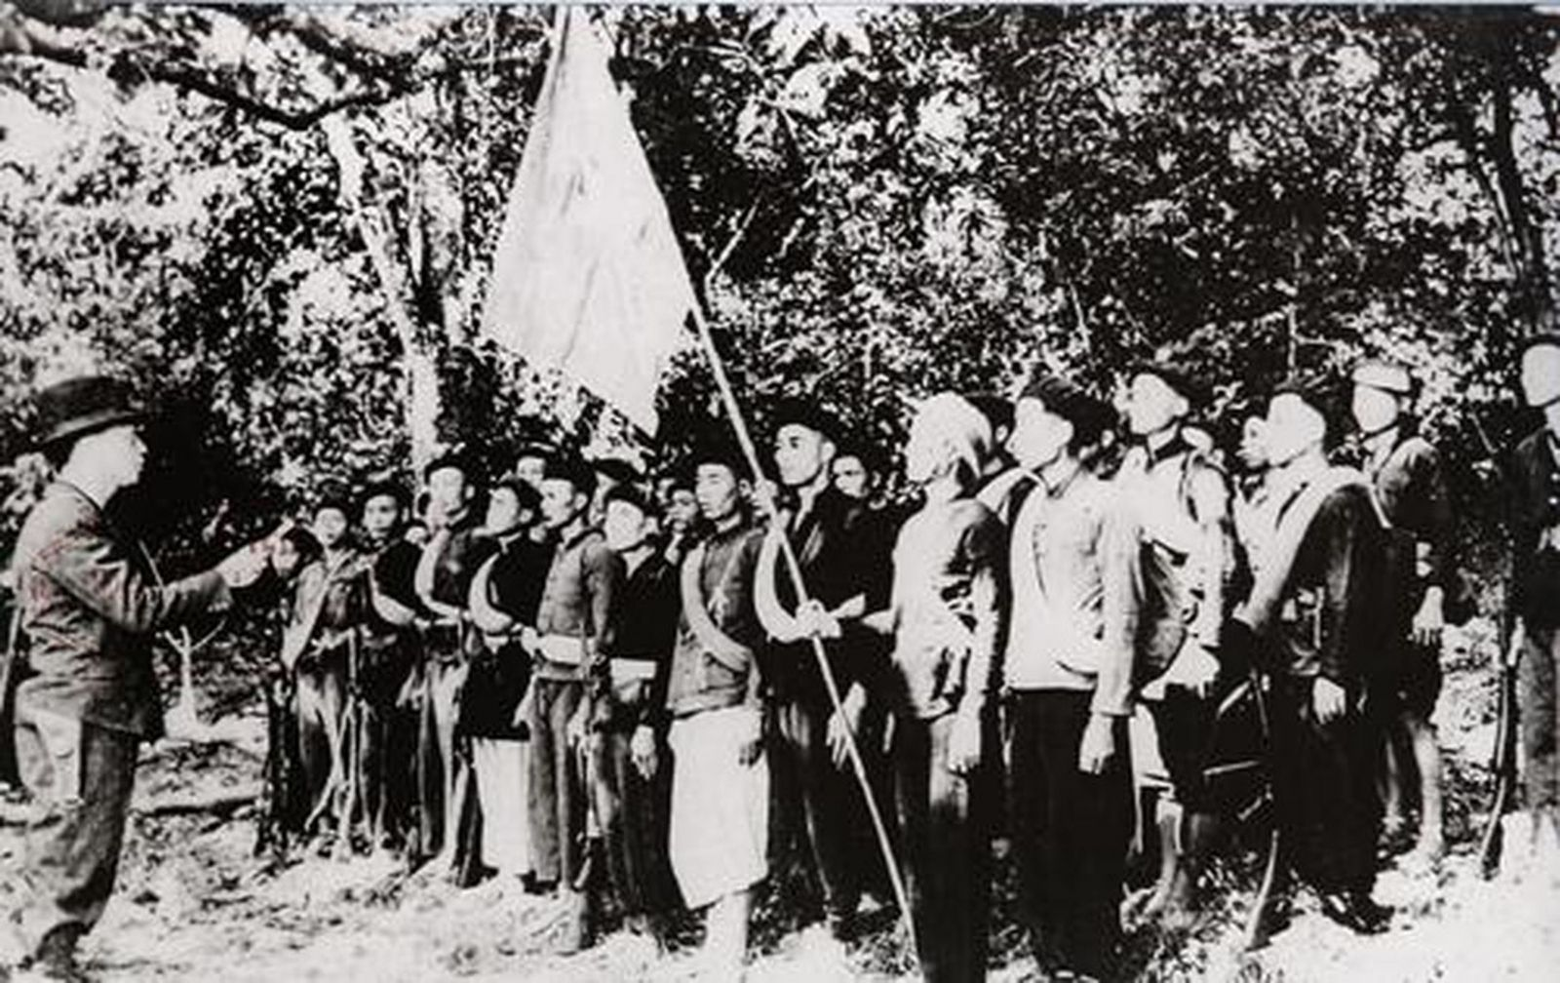
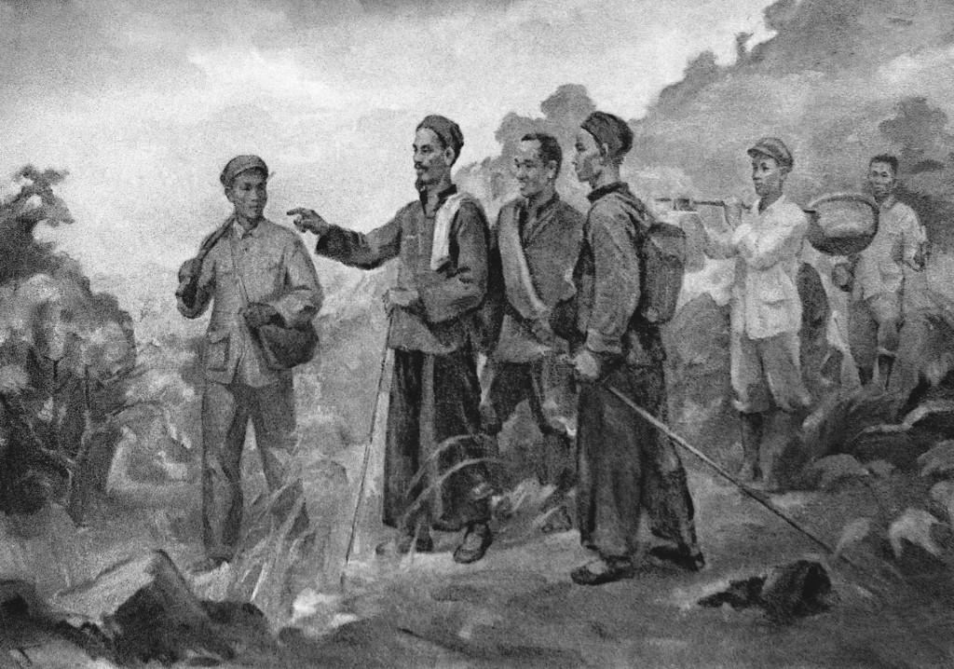
1.2 Vai trò lãnh đạo của Đảng trong các giai đoạn cách mạng
Đảng có đường lối cách mạng đúng đắn.
Sự phát triển đường lối cách mạng của Đảng với các chủ trương trong quá trình lãnh đạo
Vai trò lãnh đạo của Đảng trong đấu tranh giành chính quyền (1930-1945
Vai trò lãnh đạo của Đảng trong đấu tranh giành chính quyền (1930-1945
Chuẩn bị chu đáo về lực lượng cách mạng;
Xây dựng khối đoàn kết liên minh công - nông dân và các tầng lớp nhân dân trong Mặt trận Việt Minh
PAGE 12
Có phương pháp cách mạng đúng đắn, dự báo đúng, bám sát tình hình,

Slide 13
1.2 Vai trò lãnh đạo của Đảng trong các giai đoạn cách mạng
Đường lối kháng chiến toàn dân, toàn diện lâu dài, dựa vào sức mình là chính
Vai trò lãnh đạo của Đảng trong đấu tranh giành chính quyền (1930-1945
Vai trò lãnh đạo của Đảng trong cuộc chống Pháp xâm lược (1945-1954)
Công tác tư tưởng đúng đắn, động viên quân dân cả nước, phát huy chính nghĩa, tinh thần đoàn kết trong mặt trận Liên Việt
Đảng có công tác tổ chức tài giỏi, lãnh đạo chính quyền dân chủ nhân dân
PAGE 13

Slide 14
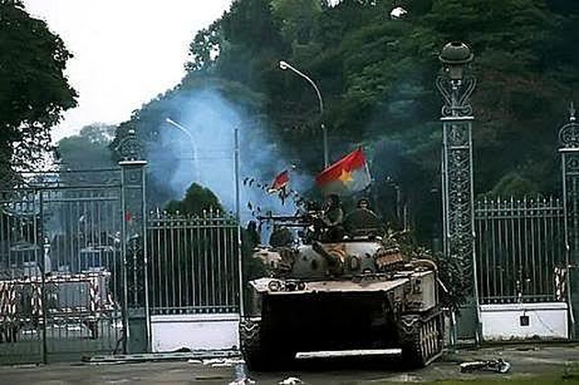
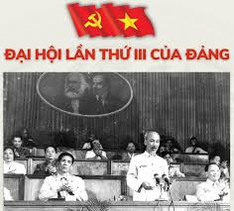

1.2 Vai trò lãnh đạo của Đảng trong các giai đoạn cách mạng
Đường lối đồng thời đẩy mạnh cách mạng xã hội chủ nghĩa ở miền Bắc và cách mạng dân tộc, dân chủ ở miền Nam
Vai trò lãnh đạo của Đảng trong đấu tranh giành chính quyền (1930-1945
Vai trò lãnh đạo Đảng trong cuộc chống Mỹ, thống nhất đất nước (1954-1975)
Đảng có công tác tư tưởng đúng đắn, đã động viên quân dân cả nước ta tin tưởng vào chính nghĩa
Đảng đã phát huy sức mạnh đoàn kết chiến đấu ba nước Việt Nam, Lào, Campuchia; sự ủng hộ hết lòng và to lớn của các nước XHCN
PAGE 14

Slide 15
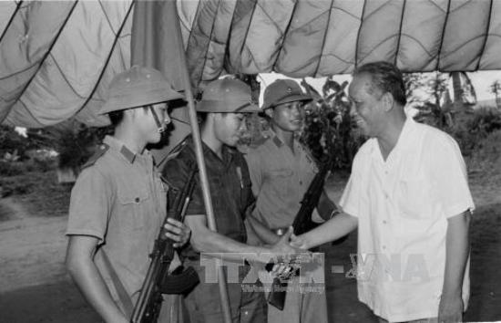
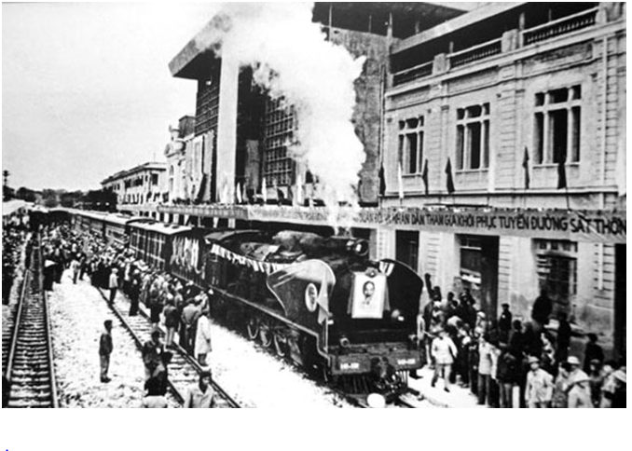
1.2 Vai trò lãnh đạo của Đảng trong các giai đoạn cách mạng
Vai trò lãnh đạo của Đảng trong đấu tranh giành chính quyền (1930-1945
Ra sức khôi phục kinh tế vừa phải tiến hành hai cuộc chiến tranh bảo vệ biên giới phía Tây Nam và phía Bắc Tổ quốc
Vai trò lãnh đạo của Đảng trong xây dựng chủ nghĩa xã hội và bảo vệ Tổ quốc (1975-1986)
Lãnh đạo xây dựng cơ sở vật chất của chủ nghĩa xã hội
PAGE 15

Slide 16
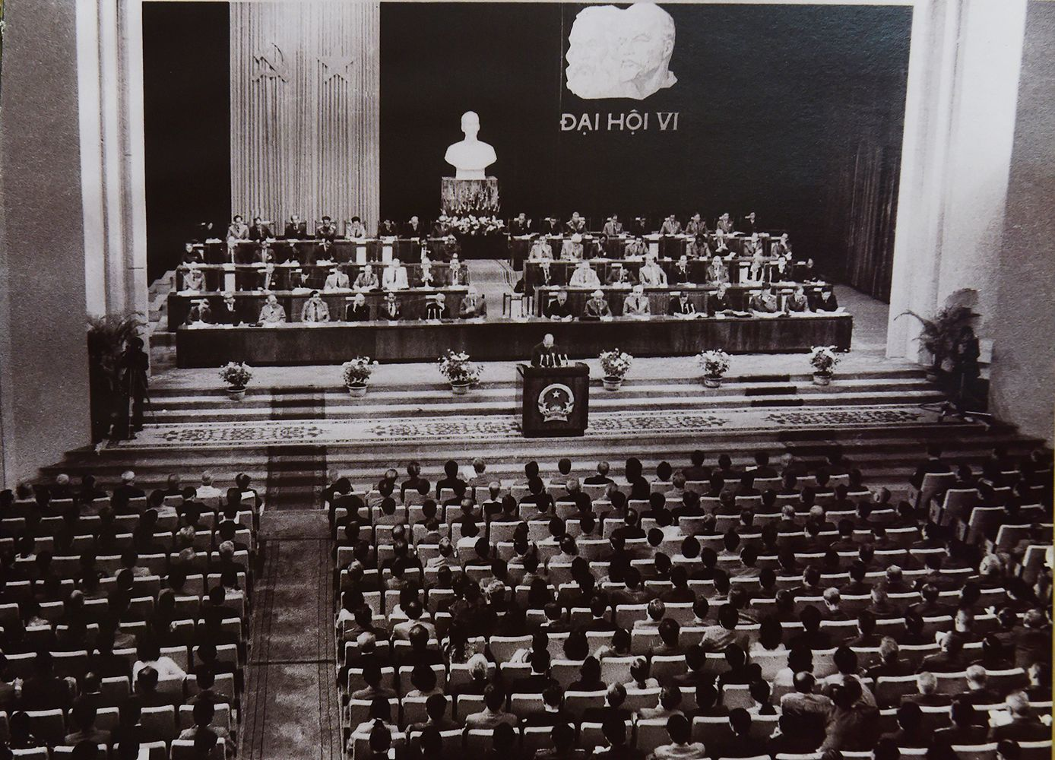
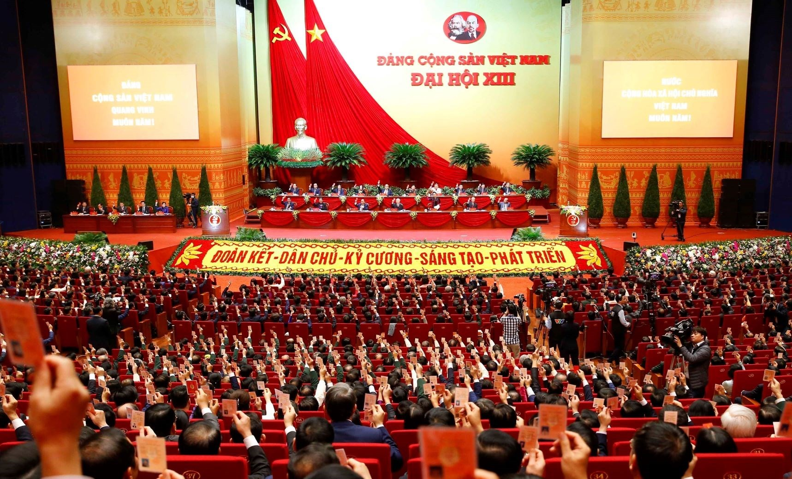
1.2 Vai trò lãnh đạo của Đảng trong các giai đoạn cách mạng
Vai trò lãnh đạo của Đảng trong đấu tranh giành chính quyền (1930-1945
Đại hội đại biểu toàn quốc lần thứ VI (12-1986) quyết tâm đổi mới đánh dấu sự trưởng thành về lý luận và thực tiễn của Đảng.
Vai trò lãnh đạo của Đảng trong công cuộc đổi mới (1986 - nay)
Đường lối của Đảng từ Đại hội VI (12-1986) đến Đại hội đại biểu toàn quốc lần thứ XIII (2021) là đúng đắn, sáng tạo
PAGE 16

Slide 17
2. NHỮNG THÀNH TỰU CỦA CÁCH MẠNG VIỆT NAM DƯỚI SỰ LÃNH ĐẠO CỦA ĐẢNG
2.1. Thắng lợi của đấu tranh giành và bảo vệ nền độc lập dân tộc
2.1.1 Thắng lợi của Cách mạng Tháng Tám năm 1945
2.2. Thắng lợi của công cuộc đổi mới
Khó khăn
2.1.2 Thắng lợi của các cuộc kháng chiến chống xâm lược, thống nhất đất nước, bảo vệ Tổ quốc, làm tròn nghĩa vụ quốc tế
Thuận lợi

Slide 18
2.1. Thắng lợi của đấu tranh giành và bảo vệ nền độc lập dân tộc
2.1.1 Thắng lợi của Cách mạng Tháng Tám năm 1945
Thắng lợi của CMT8-năm 1945 đã đập tan xiềng xích nô lệ của thực dân Pháp trong gần một thế kỷ
Thắng lợi của Cách mạng tháng Tám là thắng lợi vĩ đại nhất trong lịch sử hàng nghìn năm của dân tộc Việt Nam
Một Đảng mới 15 tuổi đã lãnh đạo cách mạng thành công
Thắng lợi của CMT8 đánh dấu bước phát triển nhảy vọt của lịch sử dân tộc Việt Nam
PAGE 18

Slide 19
2.1.2 Thắng lợi của các cuộc kháng chiến chống xâm lược, thống nhất đất nước, bảo vệ Tổ quốc, làm tròn nghĩa vụ quốc tế
Thắng lợi của kháng chiến chống thực dân Pháp (1945-1954)
Thắng lợi của cuộc chống Mỹ, cứu nước (1954-1975)
Thắng lợi của quân và dân Việt Nam trong việc chiến đấu bảo vệ chủ quyền lãnh thổ

Slide 20
2.1.2 Thắng lợi của các cuộc kháng chiến chống xâm lược, thống nhất đất nước, bảo vệ Tổ quốc, làm tròn nghĩa vụ quốc tế
Đã buộc thực dân Pháp và các nước phải công nhận độc lập, chủ quyền, toàn vẹn lãnh thổ của các nước Đông Dương
Lập lại hòa bình ở Đông Dương; giải phóng hoàn toàn miền Bắc, tạo điều kiện để miền Bắc tiến lên chủ nghĩa xã hội;
Thắng lợi của kháng chiến chống thực dân Pháp (1945-1954)
PAGE 20
Đối với quốc tế, thắng lợi của KC chống TDP đã cổ vũ mạnh mẽ phong trào GPDT trên TG; mở rộng địa bàn, tăng thêm lực lượng cho CNXH và CMTG.
Lần đầu tiên trong lịch sử, một nước thuộc địa nhỏ yếu đã đánh thắng một nước thực dân hùng mạnh.

Slide 21
2.1.2 Thắng lợi của các cuộc kháng chiến chống xâm lược, thống nhất đất nước, bảo vệ Tổ quốc, làm tròn nghĩa vụ quốc tế
Với thắng lợi này, miền Nam hoàn toàn được giải phóng, giành lại độc lập, thống nhất, toàn vẹn lãnh thổ đất nước
Tăng thêm sức mạnh vật chất, tinh thần, thế và lực cho cách mạng và dân tộc Việt Nam
Thắng lợi của cuộc chống Mỹ, cứu nước (1954-1975)
Đối với cách mạng thế giới, đã đập tan cuộc phản kích lớn nhất của chủ nghĩa đế quốc vào chủ nghĩa xã hội và cách mạng thế giới
Góp phần làm suy yếu chủ nghĩa đế quốc, phá vỡ một phòng tuyến quan trọng của chúng ở khu vực Đông Nam Á

Slide 22
2.1.2 Thắng lợi của các cuộc kháng chiến chống xâm lược, thống nhất đất nước, bảo vệ Tổ quốc, làm tròn nghĩa vụ quốc tế
Đảng đã lãnh đạo nhân dân vừa ra sức khôi phục kinh tế vừa phải tiến hành hai cuộc chiến tranh bảo vệ biên giới phía Tây Nam và phía Bắc Tổ quốc
Thắng lợi của quân và dân Việt Nam trong việc chiến đấu bảo vệ chủ quyền lãnh thổ của Tổ quốc
Góp phần củng cố hoà bình, ổn định ở Đông Nam Á và trên thế giới.
Tiếp tục tăng cường tình hữu nghị và hợp tác giữa các nước

Slide 23
2.2 Thắng lợi của công cuộc đổi mới
Nền kinh tế thị trường định hướng xã hội chủ nghĩa tiếp tục phát triển
Giáo dục và đào tạo, khoa học và công nghệ tiếp tục được đổi mới và có bước phát triển
Phát triển văn hoá, xã hội, con người đạt nhiều kết quả quan trọng
Chính trị - xã hội ổn định; quốc phòng, an ninh được giữ vững và tăng cường; quan hệ đối ngoại, hội nhập quốc tế ngày càng sâu rộng,
Sức mạnh đại đoàn kết toàn dân tộc được củng cố

Slide 24
2.2 Thắng lợi của công cuộc đổi mới
Đảng có lúc cũng phạm sai lầm, khuyết điểm
Bốn nguy cơ thách thức lớn

Slide 25
HẾT BÀI

